Slide 1
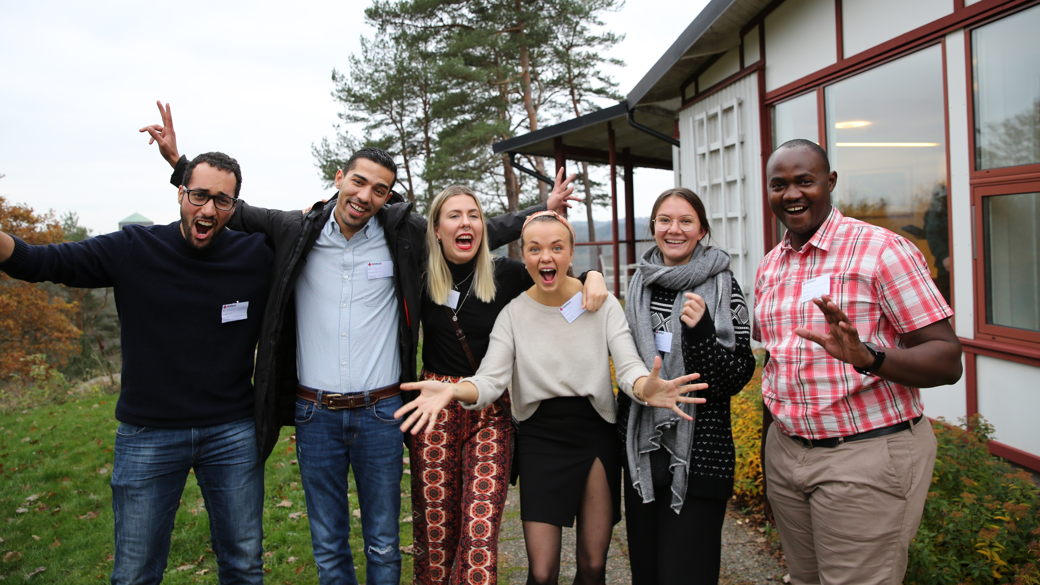
Infoträff
- Röda Korsets Ungdomsförbund (Lokalföreningsnamn)
Notes:
Presentera er själva.
Om oss:
Röda Korsets Ungdomsförbund är en medlemsstyrd organisation med över 10 000 medlemmar. Vi har runt 700 aktiva volontärer som varje år serverar frukostar, hjälper till med läxor och chattar med unga om deras tankar.
Vi har gratis verksamheter för barn och unga över hela landet. Vi har också många av våra verksamheter online. Vårt största fokus är att du som ung ska ha en trygg vardag, där dina rättigheter tas tillvara. Vi hjälper dig till exempel med läxor om du behöver det i vår Läxhjälp, eller så finns vi här om du behöver prata med någon när du är ledsen i stödchatten Jourhavande kompis - för att nämna några saker vi gör. Hos oss är du välkommen oavsett vem du är.
Vi kämpar för humanitet och medmänsklighet varje dag. Vi engagerar barn och unga, skapar respekt för människovärdet, förhindrar och lindrar mänskligt lidande och ökar förståelsen människor emellan. För oss är det viktigt att ungas röster blir hörda! Vi är en del av den internationella rödakors- och rödahalvmånerörelsen som finns i 192 länder och är ett av världens största humanitära nätverk.

Slide 2
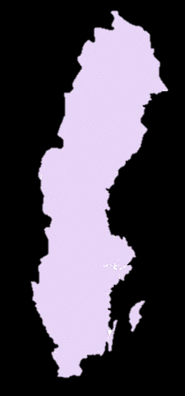
Var finns RKUF och hur många är vi?
13 lokalföreningar
Ca 10 000 Medlemmar
Ca 700 volontärer
Notes:
Vi över hela Sverige, från Skellefteå i Norr till Malmö i söder
- Det finns 13 aktiva lokalföreningar.
- Cirka 10 000 personer är medlemmar i Röda Korsets Ungdomsförbund.
- Runt 700 personer engagerar sig ideellt inom organisationen.

Slide 3
Vad styr Röda Korsets Ungdomsförbund?
Sju grundprinciper
Barnkonventionen
Självständighet
Universalitet
De globala målen
Neutralitet
Opartiskhet
Humanitet
Medlemmarna
Frivillighet
Enhet
Notes:
Grundprinciperna:
Oavsett var i Sverige eller världen, så arbetar vi alla inom Röda Kors- och Rödahalvemånerörelsen efter samma sju grundprinciper. De är humanitet, opartiskhet, neutralitet, självständighet, frivillighet, enhet och universalitet; de är grundprinciper och värderingar som Röda Korsets grundare, Henri Dunant, började utforma på 1800-talet.
Grundprinciperna är vårt rättesnöre, vår ryggrad, som garanterar vår möjlighet att arbete på så många platser i världen och även i konfliktzoner. Den som möter oss i Syrien, Filippinerna eller Sverige ska känna igen sig på alla platser. Grundprinciperna ska alltid vara vägledande i allt vi gör, såväl bland föreningar och verksamheter. Det handlar inte om att vi ska kunna rabbla dem, vi ska kunna leva dem i vårt engagemang.
Andra ramverk:
Utöver grundprinciperna så har vi i Röda Korsets Ungdomsförbund ett antal policys, riktlinjer och en strategi som vi rättar oss efter. Dessutom är självklart barnkonventionen och de globala målen en viktig del av vårt arbete och vår ryggrad.
Medlemmarna:
Det är våra medlemmar som bestämmer inom organisationen. På lokal och nationell nivå finns det möjlighet att sitta i styrelsen, skicka in förslag på hur organisationen ska arbeta och att delta i det arbetet. En gång om året hålls Riksårsmötet, vårt högst beslutande organ. Där beslutar vi bland annat om vår strategi, det som leder vårt arbete under en viss period. I varje lokalförening hålls även ett årsmöte per år för att besluta kring lokalföreningens arbete.

Slide 4
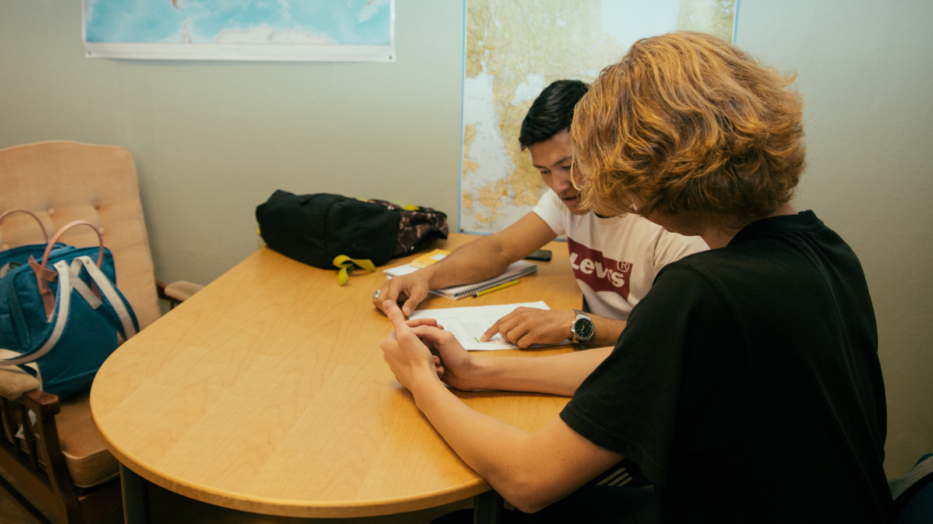
Strategi 2021–2023
1. Vi ska möta fler barn och unga i utsatthet.
2. Vi ska markera mot makthavare.
3. Vi ska mobilisera fler barn och unga.
Notes:
Strategin är det dokument som vägleder och formulerar långsiktiga mål om hur alla inom Röda Korsets Ungdomsförbund ska jobba. Strategin gäller för såväl volontärer, förtroendevalda och anställda. Tillsammans skapar vi verktyg för att under 2021-2023 skapa verklighet av strategin.
I vår nuvarande strategi står följande:
RKUF vill, kan och ska, vara med och bidra till ett medmänskligare samhälle och varje dag fortsätta kräva att barn och ungas rättigheter tillgodoses. För oss innebär detta att vi under de tre kommande åren ska göra tre förflyttningar:
1. Vi ska möta fler barn och unga i utsatthet.
2. Vi ska markera mot makthavare.
3. Vi ska mobilisera fler barn och unga.
För att lyckas med dessa tre förflyttningar behöver vi se till att:
4. Vi är en hållbar organisation.

Slide 5
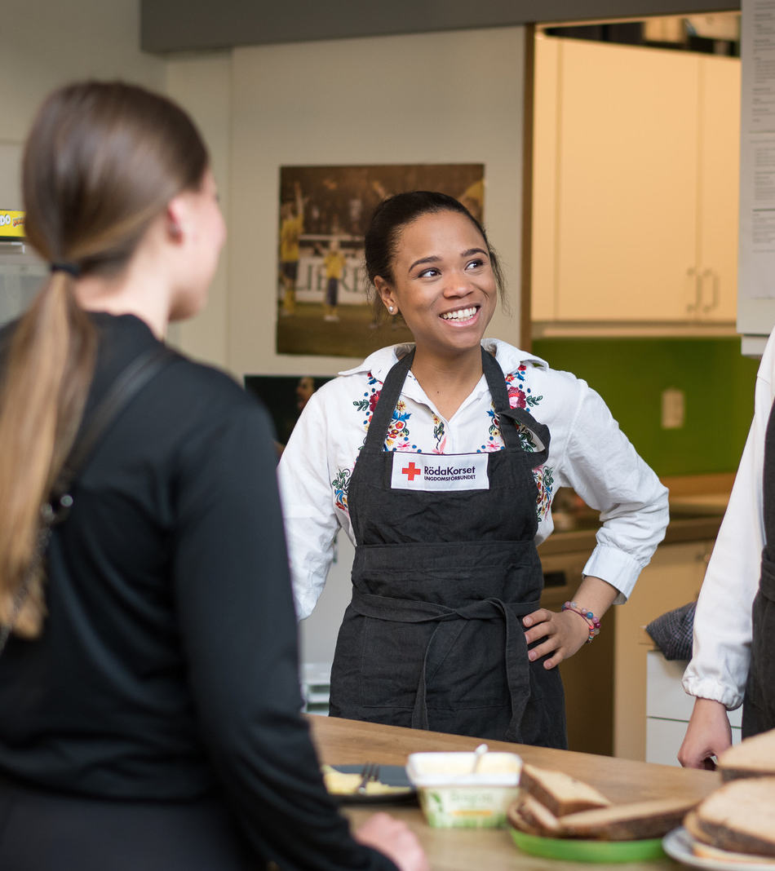
Vad gör vi i RKUF (ert namn)?
Berätta vilka verksamheter som finns i just er förening, vad en får göra som volontär, hur mycket tid det tar osv
Lägg gärna in bilder, anekdoter, citat eller statistik
Fyll på med det ni vill berätta om er förening!

Slide 6
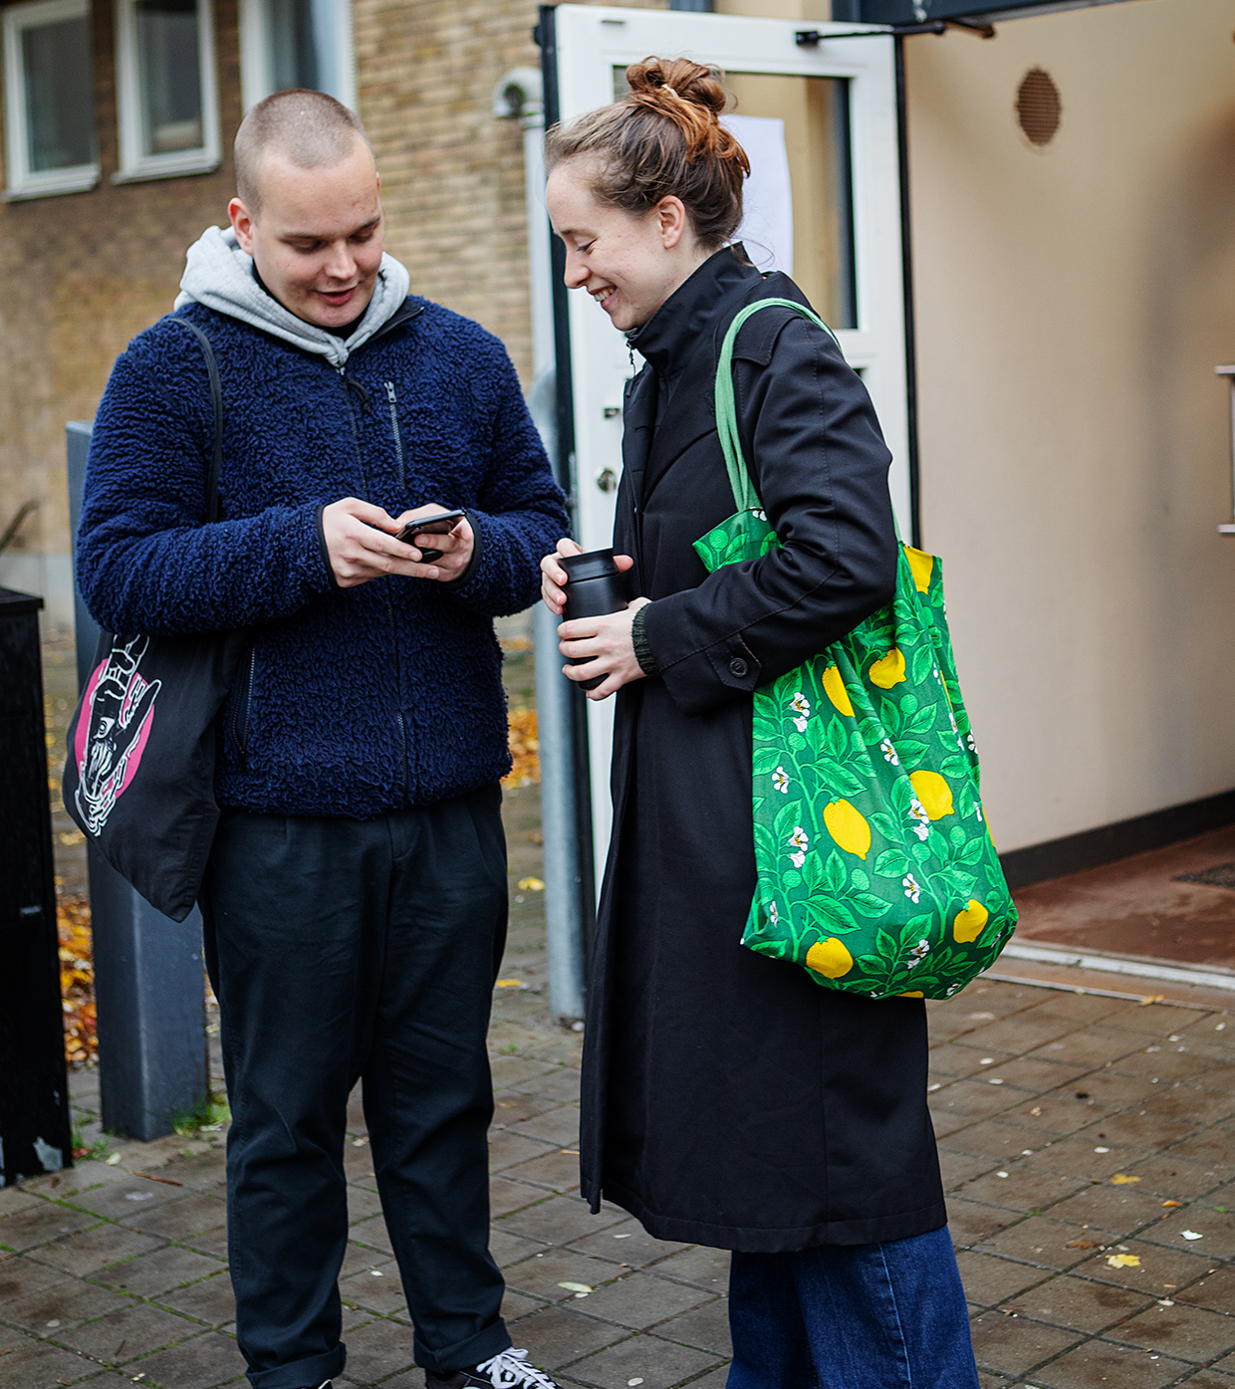
Vad gör vi i RKUF
(ert namn)?
Forts.

Slide 7
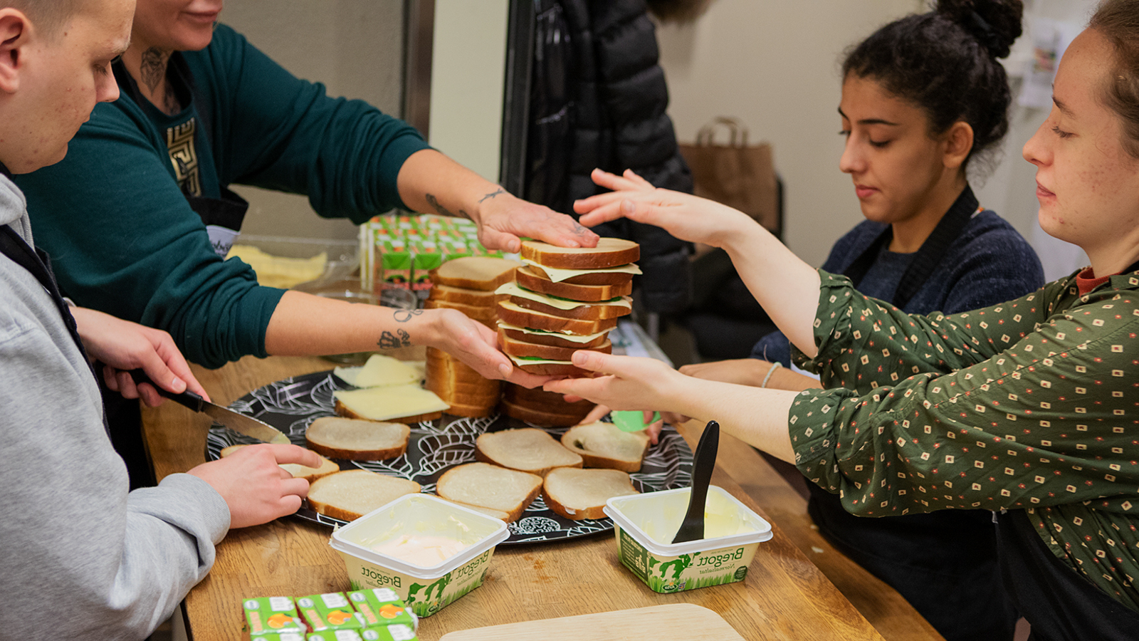
Tycker ni detta låter intressant?
- Bli volontär eller medlem hos oss!
Psst… Det är GRATIS att bli medlem!
Notes:
Berätta för de ni möter hur de kan engagera sig!
Ni kan även lägga in länkar till era sociala medier och annonser här.

